Slide 1
机器视觉课程设计
选题2
自动化1班 吕家昊
自动化4班 李君程

Slide 2
任务概述与要求
在一个4层金字塔NCC模板匹配算法基础上增加角度的输出，即模板匹配可以输出模板的(x,y)坐标以及模板和目标间的角度。

Slide 3
1
算法设计

Slide 4
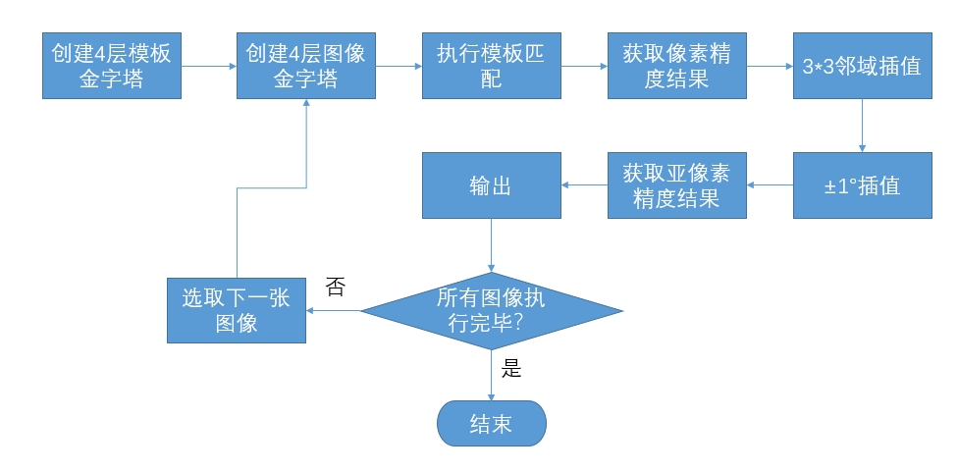
程序流程

Slide 5
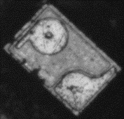

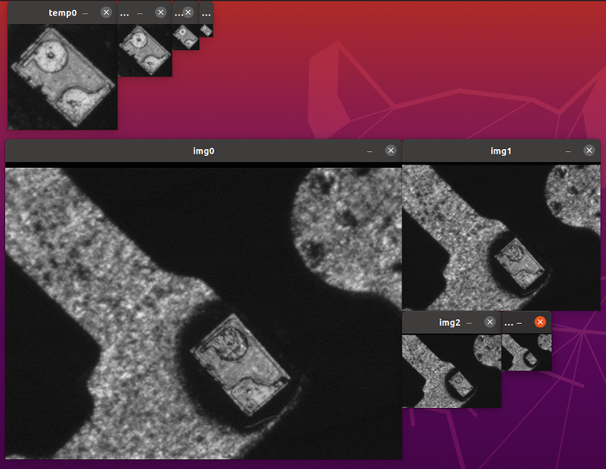


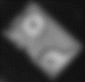


模板创建
3x3 Gaussian Filter
x’=x/2, y’=y/2

Slide 6
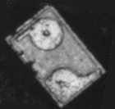
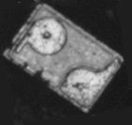
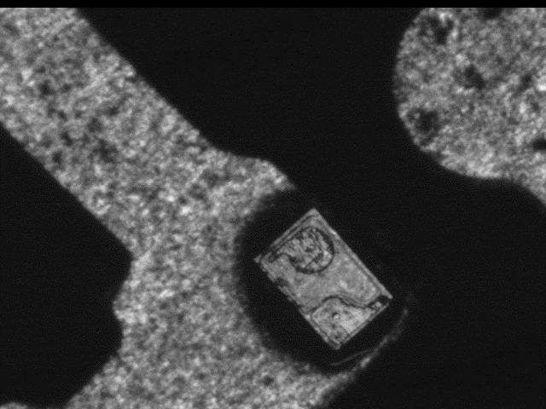
第1层模板匹配
…
…
-180°
-8°
0°
8°
180°
x=45
y=44
S=0.840
x=47
y=41
S=0.882
x=46
y=41
S=0.863
x=47
y=41
θ=0°
S=0.882

Slide 7
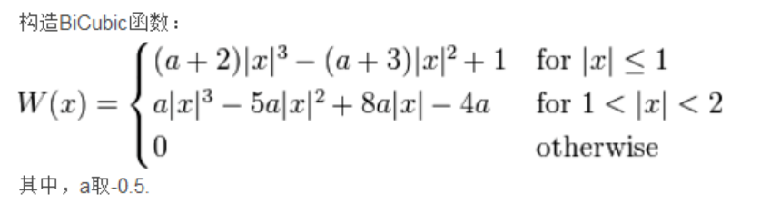
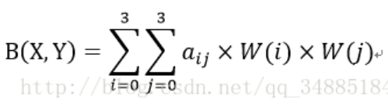
图像变换
三次插值
(x,y)
(x,y)

Slide 8
第2层模板匹配
x=47*2
y=41*2
θ=0°
S=0.882
-16°, -12°, …, 0°,…, 16°

Slide 9

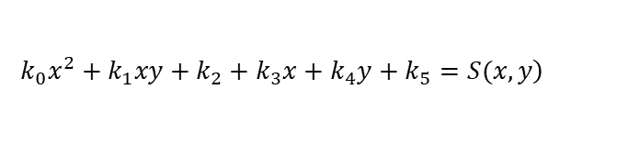
亚像素精度求解
4层模板匹配结果(左上角)
匹配分值
求极值
x=378
y=328
θ=2°
S=0.820
x=378.662
y=328.066
0.799
0.805
0.796
0.810
0.820
0.804
0.806
0.811
0.802
$${\left[k_{0},k_{1},…,k_{5}\right]}^{T}={\left(A^{T}A\right)}^{−1}AF$$
0.799
0.805
0.796
0.810
0.820
0.804
$$\left.{k_{0}x}^{2}+k_{1}xy+k_{2}+k_{3}x+k_{4}y+k_{5}=S(x,y\right)$$
0.806
0.811
0.802
3*3邻域
拟合二次曲面

Slide 10

亚像素精度求解
4层模板匹配结果(左上角)
匹配分值
x=378
y=328
θ=2°
S=0.820
0.809
0.820
0.804
θ
θ=1.75°
0.809
0.820
0.804
θ
$$k_{0}θ^{2}+k_{1}θ+k_{2}=S(θ)$$
±1°
拟合二次曲线求极值

Slide 11
2
运行结果

Slide 12
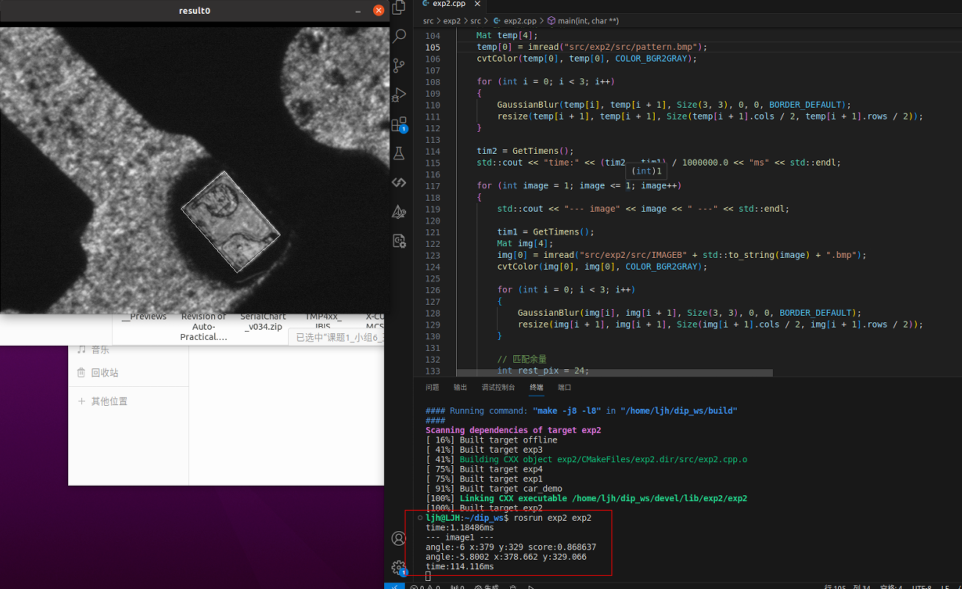
运行结果

Slide 13
结果对比
此模板匹配算法
Halcon
平均用时
60.1688ms
1.32ms
最大用时
115.806ms
1.74ms
最小用时
55.1377ms
0.96ms

Slide 14
3
总结体会

Slide 15
优化空间
当识别一层后，下一层选取了较大的位置与角度范围进行匹配，事实上这一范围可进一步缩小。
对于亚像素精度的位置匹配，A(9×6)矩阵为定值，因此可直接使用数组进行储存，减少代码运算量。
第4层匹配后，可直接返回分值矩阵，便于下一步亚像素计算，而不需要重新计算9次1像素点的模板匹配（3*3邻域）。

Slide 16
谢谢！

